Slide 1
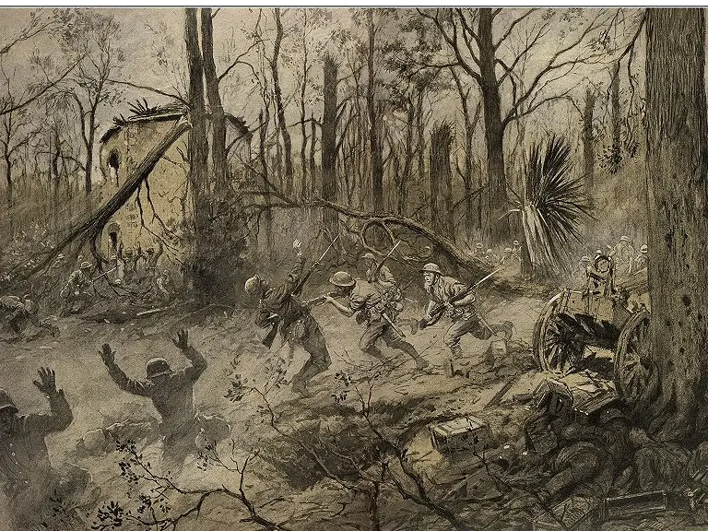
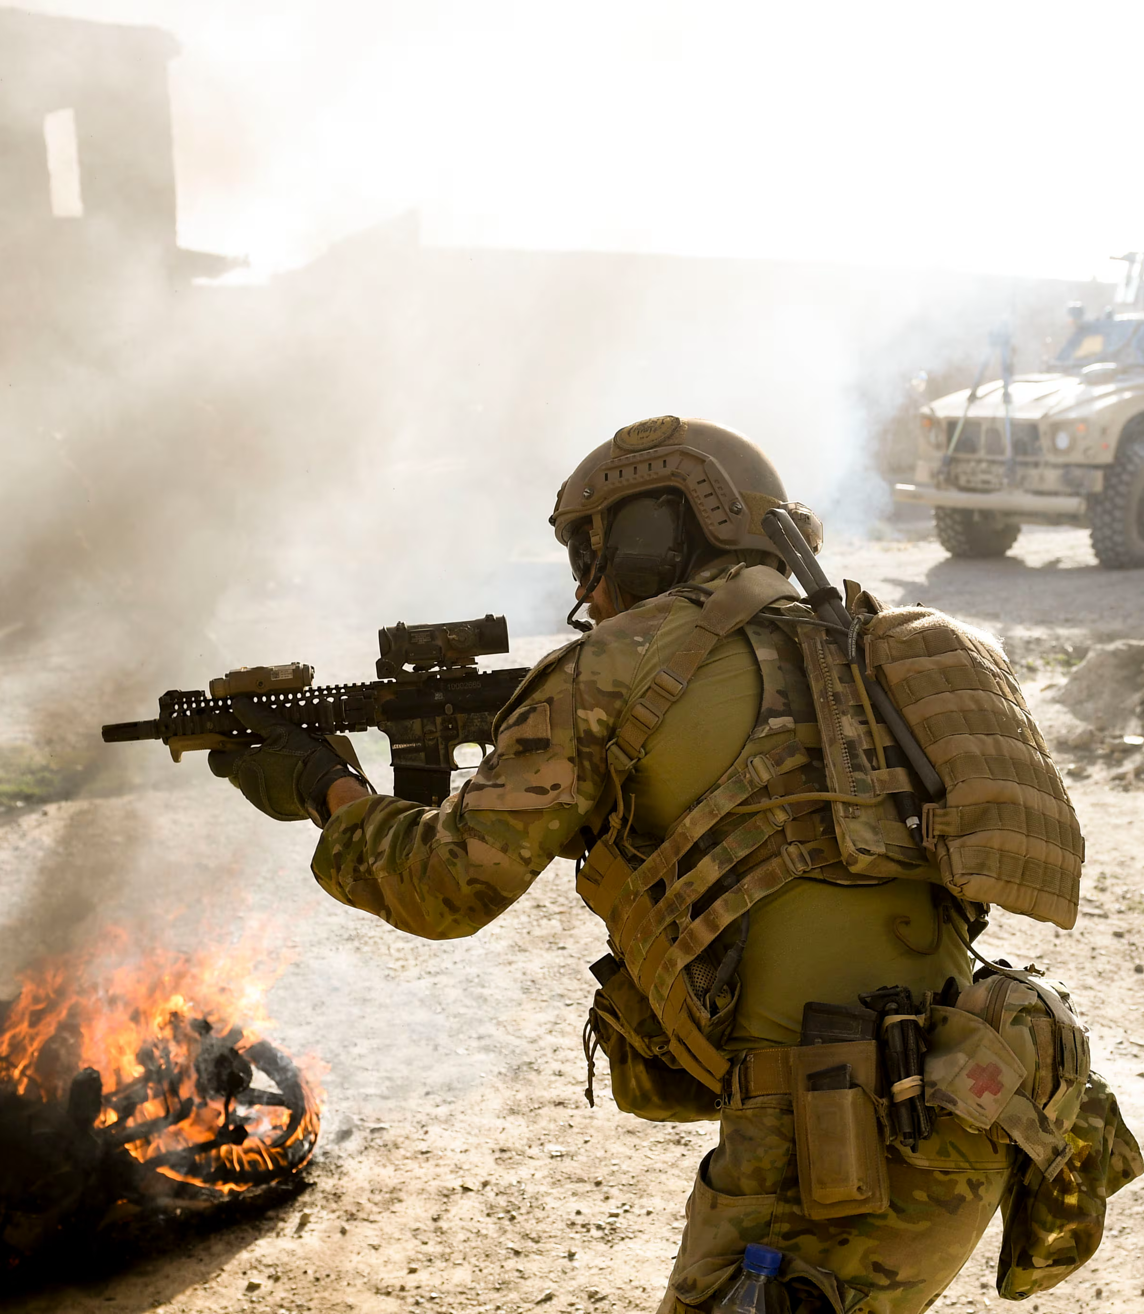
OFENSA
Táctica II

Slide 2
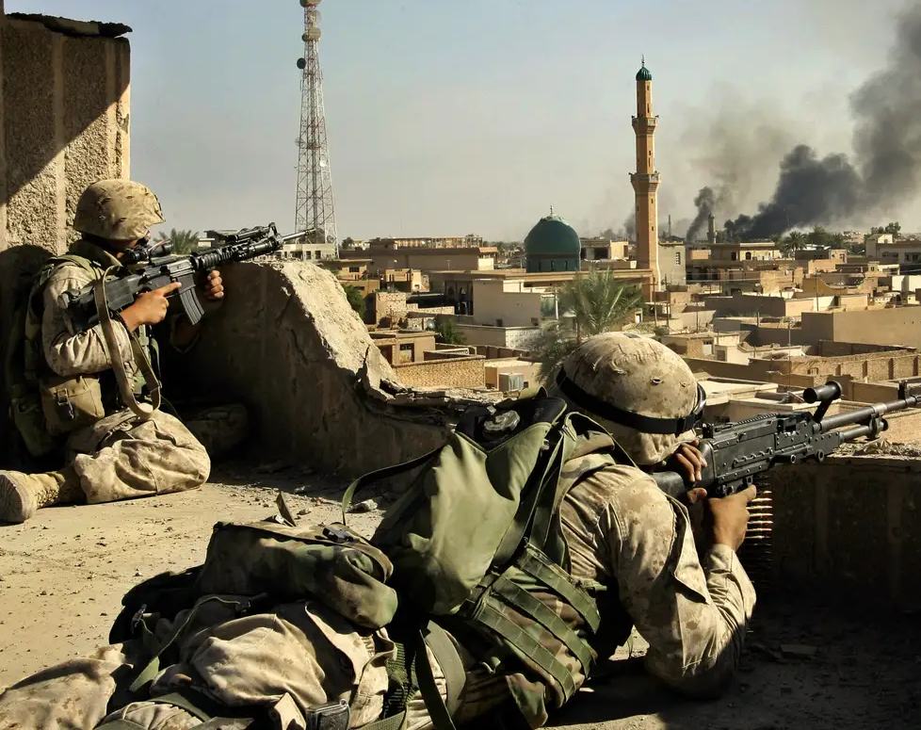
Temario
Fundamentos
Tipos de operaciones
Tipos de maniobras
Interacción entre la defensa y ofensa
Elementos de coordinación tácticos más comunes

Slide 3

CONDICIONES PARA EL ÉXITO EN LA OFENSA
Superficies y vacíos
Aislar líneas logísticas
Forzarlo a pelear en posiciones menos preparadas
Engañar al comandante enemigo (MILDEC)
Concentrar los esfuerzos mentales y físicos sobre el enemigo, no el terreno.
Interrumpir, fijar, acción decisiva

Slide 4
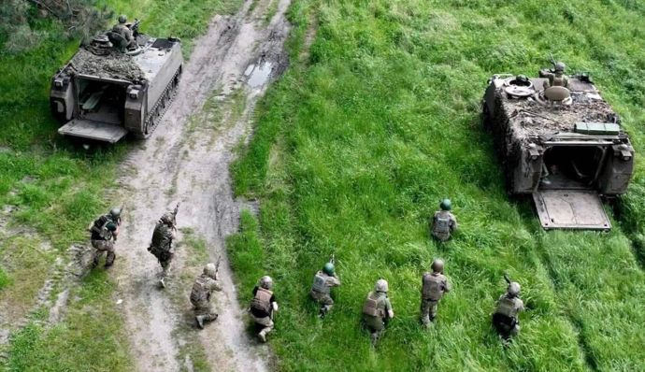
Actividad (10/15)
¿Cuáles son los tipos de operaciones ofensivas ?
¿Cuáles son los tipos de maniobras ofensivas?
Expongan en la pizarra un esquema de maniobra que contenga la siguiente información: posición de ataque, área de reunión, línea de partida, limite izquierdo y derecho, línea de avance máximo. Una cota de 150 metros con dos unidades enemigas de magnitud escuadra, una unidad amiga de magnitud escuadra de infantería fijando a ambas escuadras enemigas y una escuadra + de infantería mecanizada despejando la cota de izquierda a derecha.

Slide 5
TIPOS DE ACCIONES OFENSIVAS (MCWP 3-1)
¿Pueden ser fases?
Movimiento hacia el contacto
Ataque
Explotación
Persecución
Organización de la fuerza

Slide 6
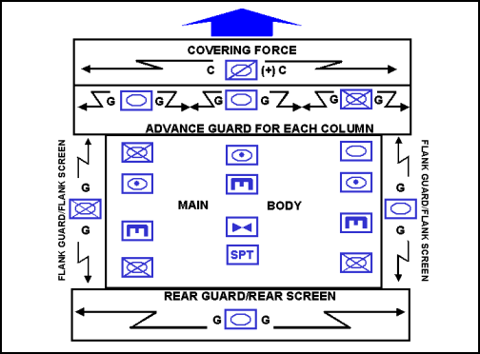
MOVIMIENTO HACIA EL CONTACTO

Slide 7
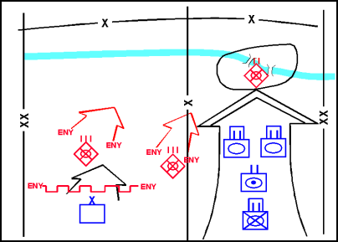
EXPLOTACIÓN

Slide 8
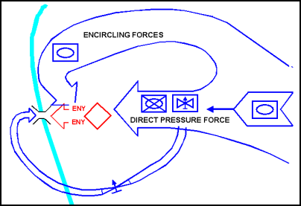
PERSECUCIÓN

Slide 9
Organización de la fuerza: aplica para todo tipo de operaciones y en todos los niveles
Esfuerzo Principal:
Cumplimiento de tarea esencial, la que normalmente define el éxito de la misión.
1.-POF.
2.-Prioridad de apoyo por parte del la reserva.
3.-Concentración de fuerza/densidad del COG propio
Esfuerzos Secundarios:
Generan condiciones para el éxito del esfuerzo principal o el cumplimiento de la misión.
Reserva:
Posicionada para apoyar al esfuerzo principal.
Explotar éxito.
Se compromete como una fuerza, no en trozos.
Su magnitud es, normalmente, directamente proporcional con el grado de incertidumbre.
¿Reserva a todo nivel? Buena práctica

Slide 10
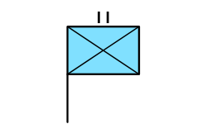






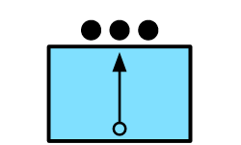


Organización de la fuerza= ORGATAR (T/O)
UNIDAD | ME | SE 1 | SE 2 | SE 3 | Reserva
TAREA | NLT 212200 Capturar BAE OBJ 1. | Cuando detectadas , Fijar fuerzas enemigas IVO R-160 y R-180 | NLT 211000 Screen IVO NAI 2 y NAI 3 | NLT 211000 Proveer fuego de apoyo al Bn 1 POF: SE2 SE1 ME | POE: ME-SE-1
PROPÓSITO | Generar condiciones para el desembarco vía SPOD de la 3era Brigada Motorizada | Generar condiciones al ME para la captura de BAE OBJ 1 | Proveer alerta temprana al Bn sobre aproximación de fuerzas enemigas sobre OBJ 1 y guiar fuegos de apoyo | Limitar capacidad enemiga para concentrar fuerzas IVO BAE OBJ 1 | GENERAR CONDICIONES PARA RETNER BAE OBJ 1
X 2
Estos esfuerzos también tendrán: Esfuerzo principal, esfuerzos secundarios y reserva

Slide 11
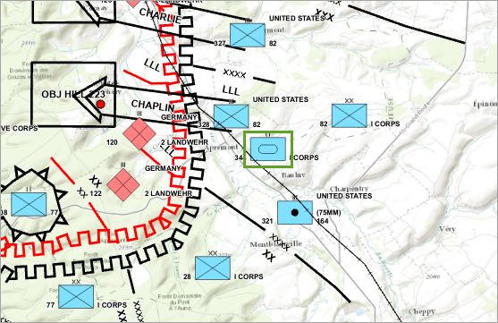
ATAQUES: FORMAS DE MANIOBRA
Frontal
Penetración
Flancos
Envolvimiento
Giro
Infiltración

Slide 12
LA COMBANACIÓN DE FORMAS DE MANIOBRA ES CLAVE PARA EL ÉXITO

Slide 13
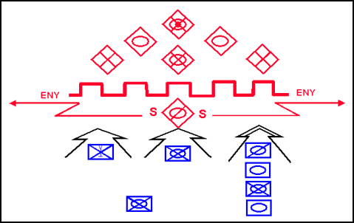
FRONTAL

Slide 14
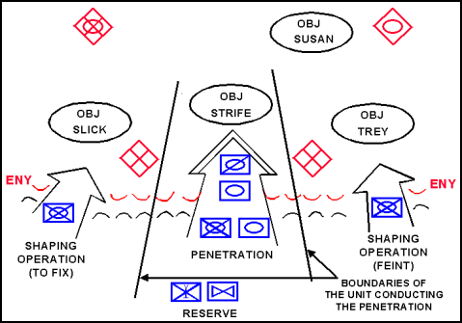
PENTRACIÓN
ME:
FIJAR
BRECHA
TAREA ESCENCIAL
SE
RESERVA
SE

Slide 15
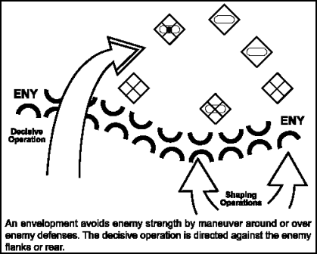
FLANCO
ME:
FIJAR
BRECHA
NUETRALIZAR
SE
RESERVA

Slide 16
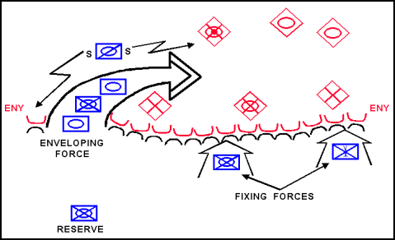
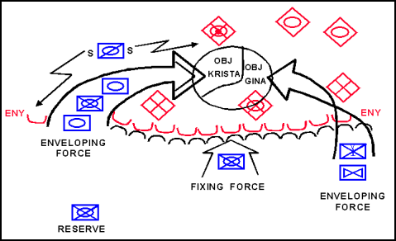
ENVOLVIMIENTO

Slide 17
ENVOLVIMIENTO

Slide 18
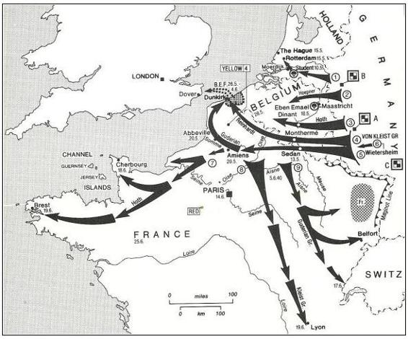
ENVOLVIMIENTO
SE
ME
SE

Slide 19
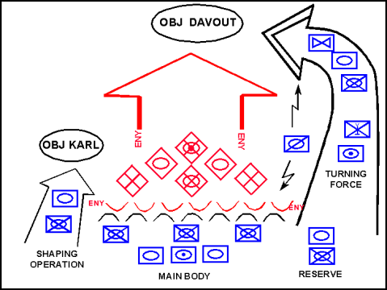
GIRO

Slide 20
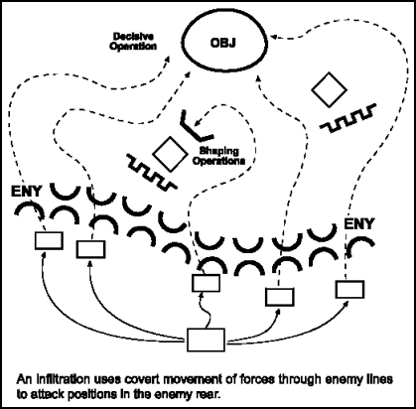
INFILTRACIÓN

Slide 21
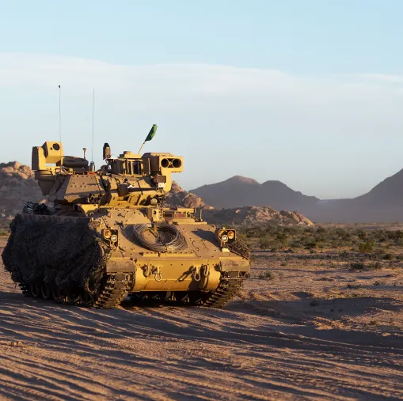
GRUPOS
¿Cuáles son los tipos de operaciones ofensiva?
¿Cómo se clasifican los tipos de ataques según su maniobra?
Grafique un ataque flanqueante y un ataque envolvente a nivel compañía mecanizada.

Slide 22
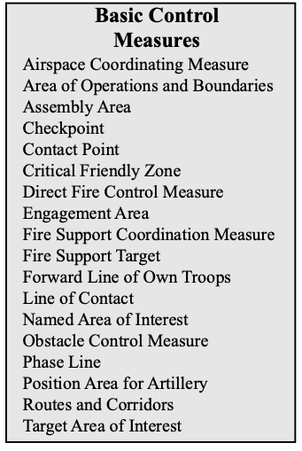
MEDIDAS DE COORDINACIÓN COMUNES (MCWP 3-4)

Slide 23
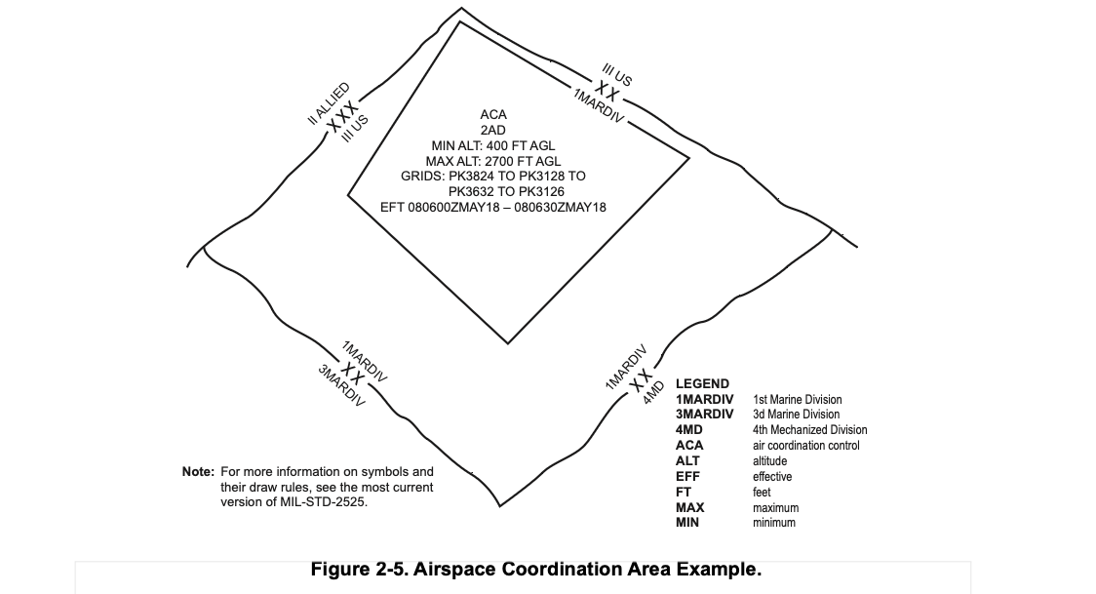
ACM
Holding Area
Battle Position
Waiting Point
Initial Point

Slide 24
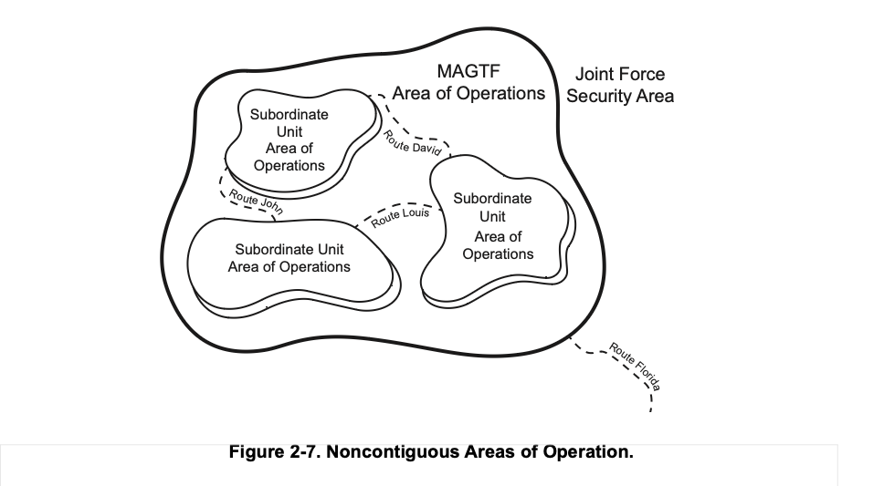
Área de Operaciones (AO)

Slide 25
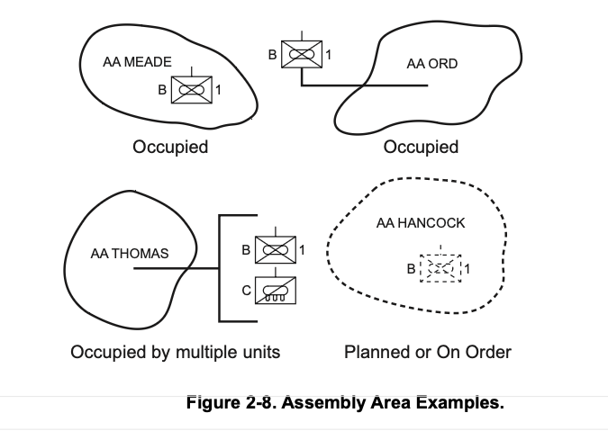
Área de Reunión (AA)

Slide 26
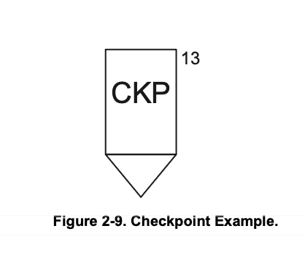
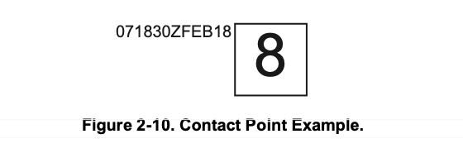
CKP POINT / CONTACT POINT

Slide 27
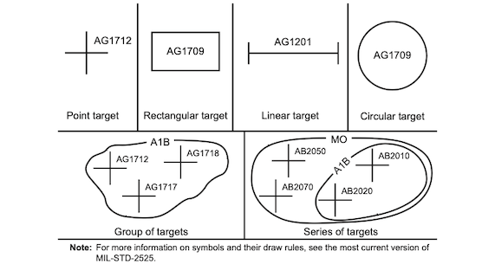
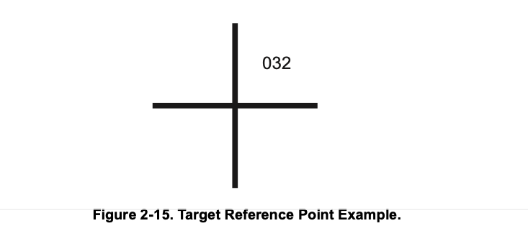
TRP (NO SOLO PARA ARTILLERÍA)

Slide 28
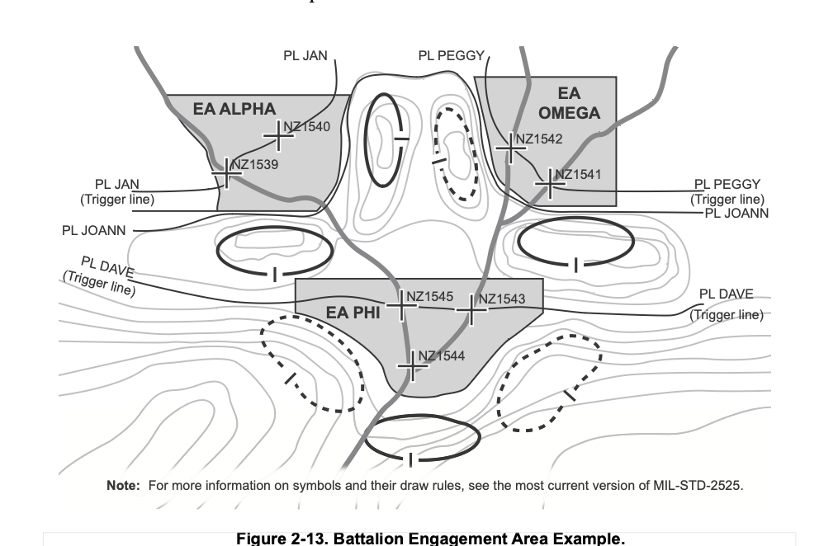
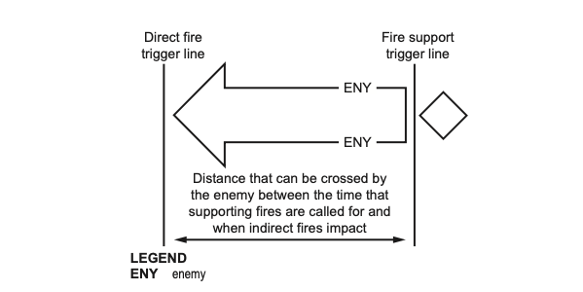
ENGAGEMENT AREAS / TRIGGER LINES

Slide 29
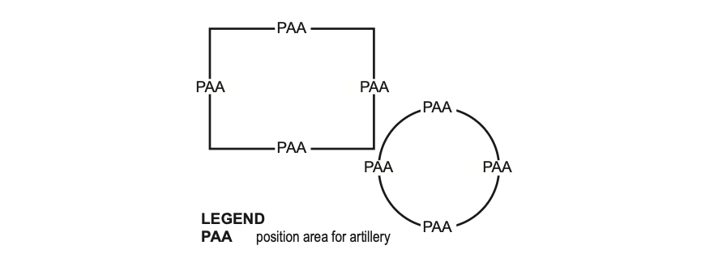
POSICIÓN DE ARTILLERÍA

Slide 30
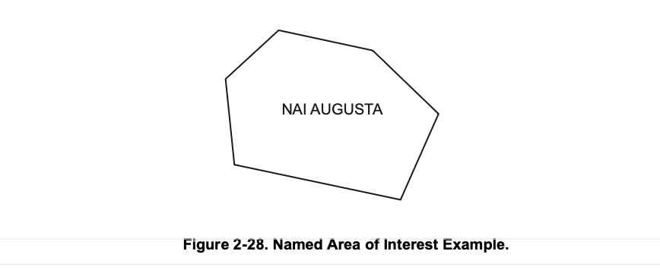
NAI / TAI

Slide 31
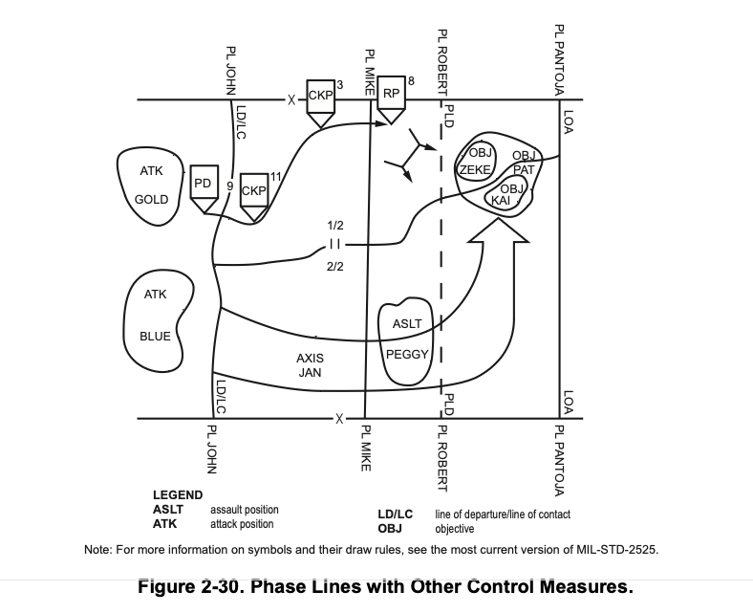
LINEAS DE FASE
AA
ATK POS
LD
Líneas de fase
LOA
Línea de avance
Eje de avance
Límite izquierdo y derecho

Slide 32
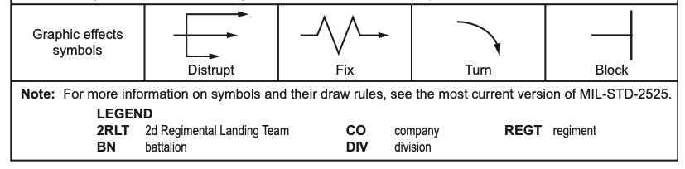
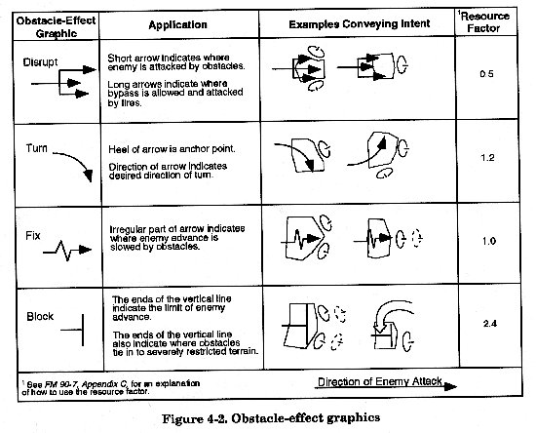
OBSTACULOS

Slide 33
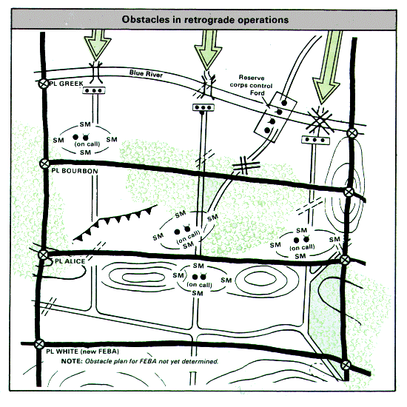
OBSTACULOS

Slide 34
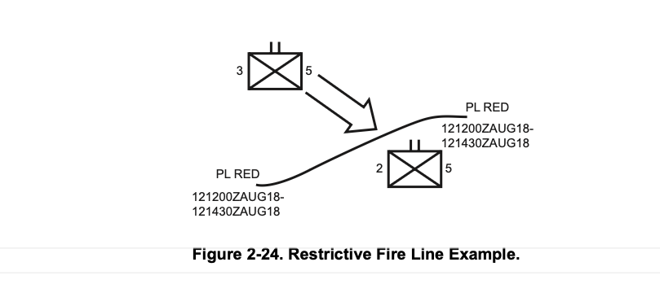
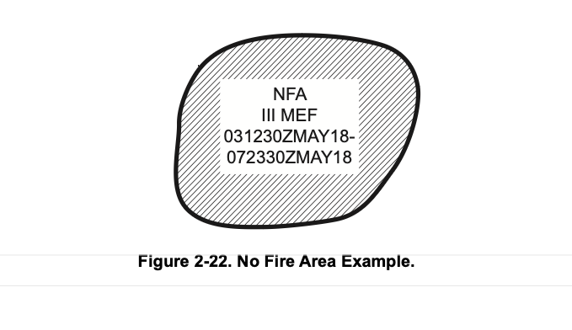
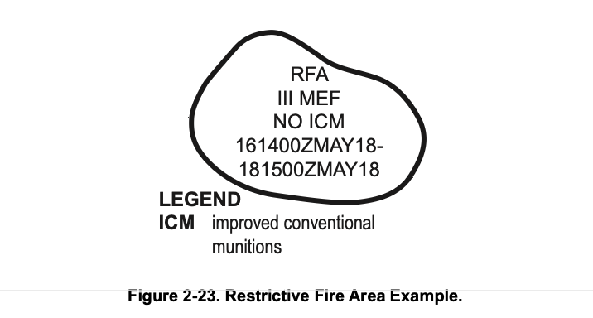
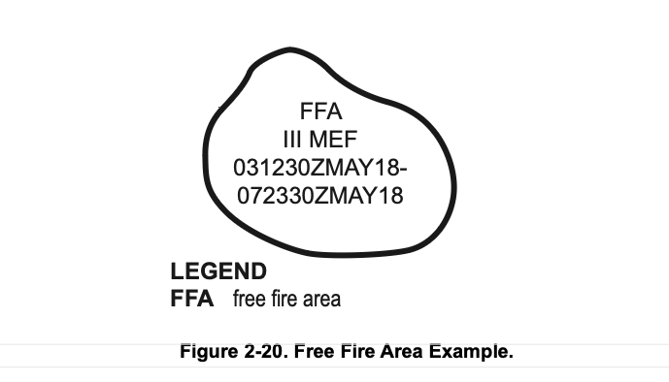
RFL/RFA/NFA/FFA (BCL; CFL, OTRAS)

Slide 35
OFENSA
Táctica II

